Slide 1
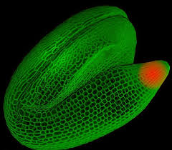
Úvod do Rostlinné embryologie
Hana Cempírková
Podzimní semestr 2024

Slide 2
"Write to learn"
“You want to remember something? Write it down.”
Writing helps us monitor what we know, as well as causing us to engage in retrieval practice: a more active form of learning.
Writing down what you know, and even what you don’t, helps you to master a subject.
https://www.the-learning-agency-lab.com/the-learning-curve/learn-better-through-writing/
Psaní zahrnuje tři důležité procesy mozku:
1. Motorické (položení pera na papír a tvoření písmen, slov a vět)
2. Vizuální (vidím, co píšu)
3. Kognitivní (pamatuju si, co píšu)

Slide 3
Plody - klasifikace (pokuste se pracovat nejdřív bez internetu)
1. Vytvořte seznam všech druhů plodů, na které si vzpomenete
2. Vytvořte klasifikaci plodů podle společných vlastností

Slide 4
Rozšiřování semen
1. Zkuste odhadnout, jakým způsobem jsou rozšiřována semena různých plodů (vítr, živočichové, …)
2. Na základě předešlého bodu sepište společné znaky plodů a semen pro každý způsob rozšiřování

